Slide 1



医学检测具身智能应用
Embodied Intelligence for Medical Testing
汇报人：孙婉然 | Presenter: Wanran Sun
2026.08.11
Notes:
开场：本报告关注的不是把机器人接到检测设备上，而是让新增诊断证据决定下一次物理动作。
[Sources]
- User-provided Tsinghua University presentation template and brand assets.

Slide 2
Medical Testing Becomes Embodied When Evidence Selects the Next Action
医学检测具身智能：AI 依托机器人或智能传感器与患者、组织、样本和仪器发生物理交互；它维护当前诊断置信状态，并据此选择下一次观察、刺激或采样动作，直到证据充分、安全停止或转人工。
Embodied medical testing closes the loop between diagnostic belief, physical action and new evidence.
1
任务与先验
2
当前证据
3
置信状态
4
下一物理动作
5
安全执行
目标 · 患者信息 · 既往记录
图像 · 信号 · 响应 · 样本
病灶 · 覆盖 · 质量 · 不确定性
观察 · 刺激 · 采样
约束 · 监测 · 人类监督
新证据更新置信状态
区别于固定流程自动化
当证据不足时，系统会改变下一次测量的位置、方式、强度或样本；当风险升高时，系统会停止或转交人工。
核心判断：若“下一动作”不受诊断证据影响，它更接近自动化，而不是医学检测具身智能。
1
Notes:
强调三件事：物理交互、置信状态、证据驱动的下一动作。安全停止和人工接管属于闭环的一部分。
[Sources]
- User-provided source deck definition and its cited embodied-intelligence surveys.

Slide 3
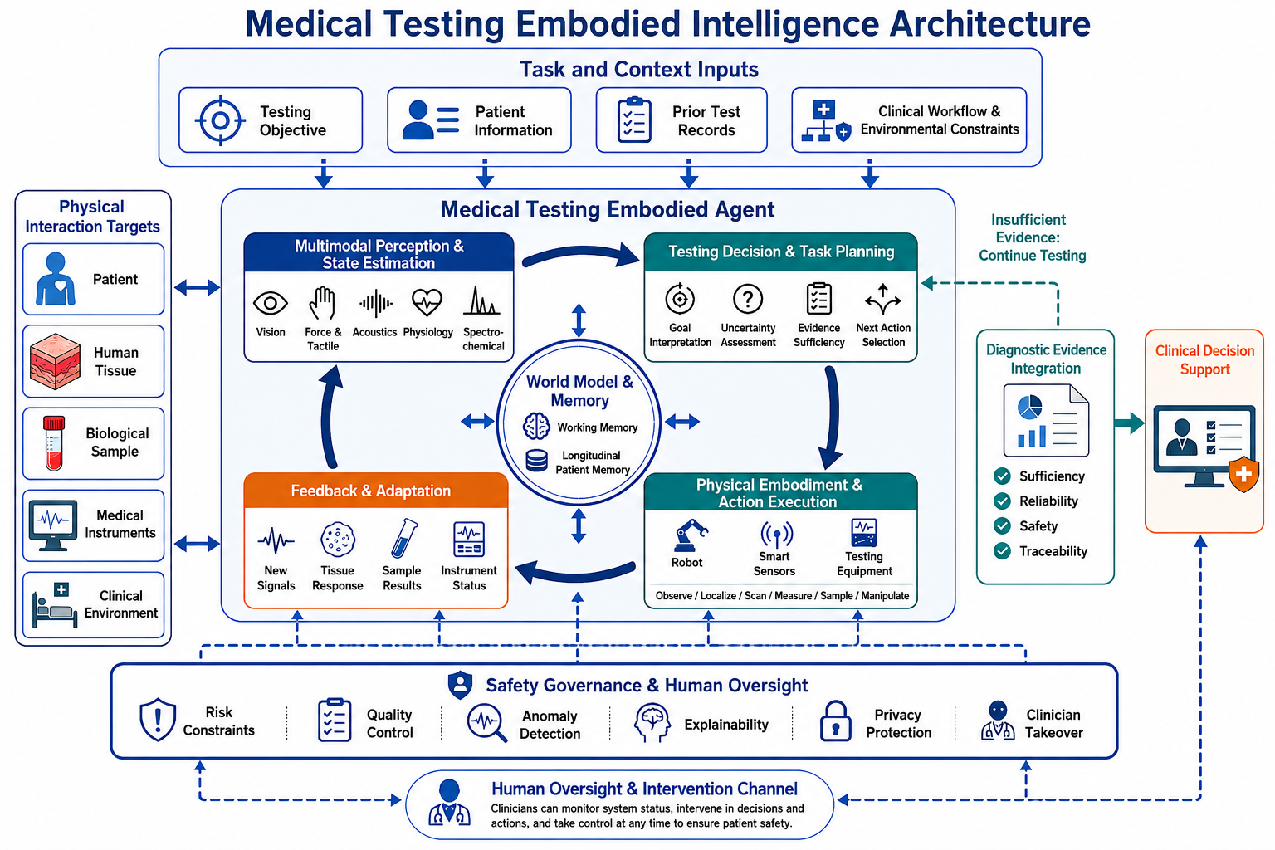








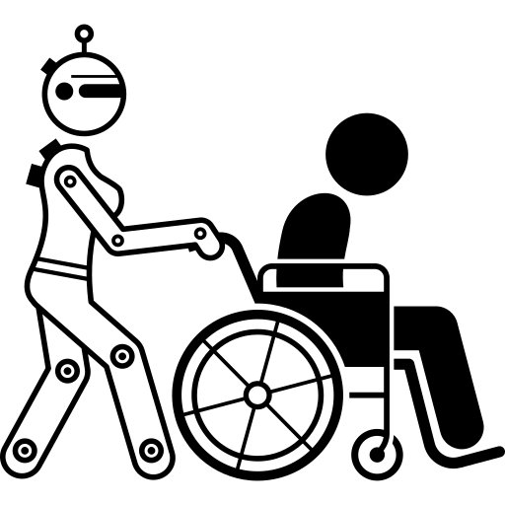
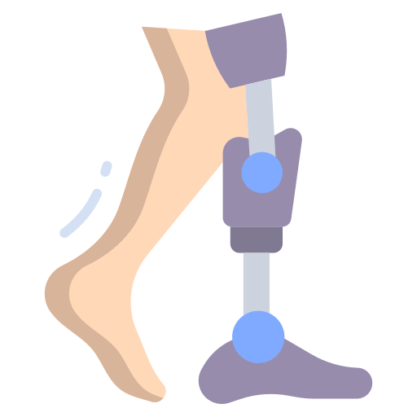
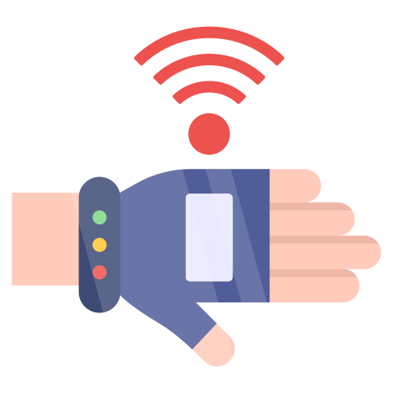

Application domains
统一架构：多模态感知维护诊断置信状态，任务规划器选择下一物理动作，执行后的新证据反向更新状态；安全治理、人类监督和可追溯性贯穿全流程。
三大应用的差别在于交互对象、动作类型与最终诊断证据。
Application
Clinical Detection and Intervention
Laboratory diagnostics and assay development
Everyday embodied monitoring and adaptive support
2
Notes:
用这一页建立后续统一比较框架：每个模块都回答定义、当前证据、前景方向和推荐切入点。
[Sources]
- User-provided architecture illustration and application icons.

Slide 4
Clinical Detection and Intervention
Application Taxonomy
临床检测与干预：按“如何获得下一份诊断证据”分为三类
Classify by the physical action that creates the next diagnostic evidence
AOS
主动观察式检测
RID
响应式交互检测
SID
采样式交互检测
Active Observational Sensing
Response-Based Interactive Diagnosis
Sample-Based Interactive Diagnosis
动作 / Action
动作 / Action
动作 / Action
改变视点、位置、方向、接触或扫描路径
施加受控机械、电、声学或运动刺激
穿刺、抽吸、切取或采集组织/体液
证据 / Evidence
证据 / Evidence
证据 / Evidence
新图像、光谱、点云或生理信号
力学、生理或功能响应
离体样本及病理、生化或分子结果
机器人超声｜内镜视点规划｜OCT/光谱扫描
触诊｜弹性检测｜关节激发｜刺激—响应
活检｜细针抽吸｜内镜活检｜机器人采血
并列应用：实验室诊断与检测开发操作样本/试剂/仪器；日常监测与自适应支持在真实生活环境中持续观察、主动确认并提供支持。
3
Notes:
分类依据不是传感器名称，同一种超声既可能是观察式检测，也可能在施加受控压力时成为响应式检测。
[Sources]
- Author taxonomy synthesized from the user-provided source deck.

Slide 5
Clinical Detection and Intervention
1A.1 Meaning & Current Situation
主动观察式检测：让当前观察决定下一次观测动作
Active Observational Sensing
AOS · ACTIVE OBSERVATION
1
当前观察
2
质量与覆盖
3
选择下一动作
4
安全执行
5
获得新证据
图像 / 光谱 / 信号 + 传感器位姿
病灶、覆盖率、信噪比、不确定性
视点、姿态、接触、扫描路径
碰撞、力、工作空间与运动约束
继续、复扫、停止或转人工
动作对象
诊断证据
闭环输出
视点｜位置｜方向｜接触状态｜扫描路径
新图像｜光谱｜点云｜生理信号
继续｜精扫｜复扫｜停止｜人工接管
Active variables
Diagnostic evidence
Decision outputs
边界：核心动作改变“如何观察”，而不是主动施加诊断刺激或获取离体样本。
4
Notes:
定义页只强调闭环机制；下一页再谈证据成熟度。
[Sources]
- Su et al., Nature Communications (2024): https://www.nature.com/articles/s41467-024-48421-y
- Yang et al., Nature Communications (2025): https://www.nature.com/articles/s41467-025-62865-w

Slide 6
Clinical Detection and Intervention
1A.1 Meaning & Current Situation
机器人超声已进入人体闭环；主动光谱扫描仍停留在“会扫、但不会主动选点”
Representative evidence stage — not regulatory status
代表性任务 / Task
台架
Bench
离体
Ex vivo
动物
Animal
人体可行性
Human
临床流程
Workflow
89
FARUS 人体扫描
机器人超声 / Robotic US
70 名健康受试者 + 19 名患者，2024
内镜视点与导航 / Endoscopy
>90%
自主颈动脉扫描成功
机器人 OCT / pCLE
247,297 组专家图像—动作对，2025
光学与光谱映射 / Optical spectral
1 cm²
新鲜脑组织 Raman 成像
皮肤与创面多视角成像
人体标本可行，但扫描点策略仍固定
X-ray / CT 定位与采集
真正的研究空白
诊断不确定性何时触发新视点、精扫或停止；以及跨患者、跨设备、跨日期的策略泛化。
Evidence coding: Su et al., Nat Commun 2024; Yang et al., Nat Commun 2025; Raman margin studies 2017–2025. Details in notes.
5
Notes:
重点不是精确比较不同技术的 TRL，而是显示：稳定采集和诊断价值驱动的主动策略并不同步成熟。
[Sources]
- https://www.nature.com/articles/s41467-024-48421-y
- https://www.nature.com/articles/s41467-025-62865-w
- https://www.nature.com/articles/s41598-025-87109-1
- Evidence stage is author coding from representative systems, not a systematic review or regulatory designation.

Slide 7
Clinical Detection and Intervention
1A.2 Promising Directions
最值得做的不是重复成熟采集，而是把诊断置信状态直接接入下一测量策略
Promising directions for active observational sensing
诊断闭环研究机会 ↑
为何优先 A7
探索型
优先区
1
互补模态
A7
主动光学—光谱
宽场 RGB/MSI 负责找区域，Raman/DRS 负责高特异确认。
A2
内镜视点规划
可定义成本
A1
自主超声
2
A3
OCT / pCLE
每个新测点都有时间、接触和光剂量成本，适合主动策略。
A4
皮肤 / 创面
A5
眼耳鼻扫描
3
真值可获得
A6
X-ray / CT
新鲜标本可与病理共注册，降低第一阶段临床风险。
4
空白明确
下一点、停止与转人工策略尚缺系统比较。
技术可实现性 →
Portfolio positions are qualitative author synthesis from representative evidence; they are not market or regulatory rankings.
6
Notes:
A7 的价值来自粗到细、多模态和显式测量成本，而不是某一种光谱技术本身。
[Sources]
- https://www.nature.com/articles/s41467-024-48421-y
- https://www.nature.com/articles/s41598-025-87109-1
- https://www.nature.com/articles/s41377-022-00773-0

Slide 8
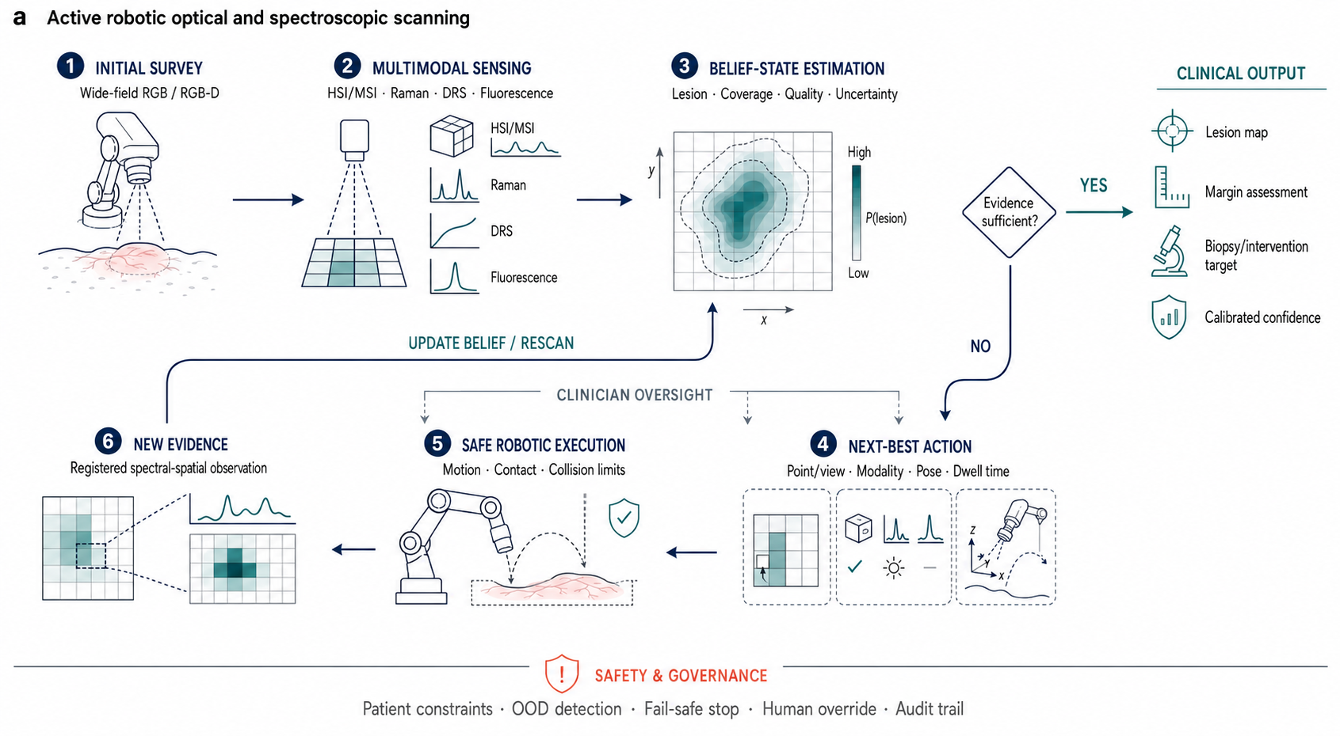
Clinical Detection and Intervention
1A.2 Promising Directions
A7：主动机器人光学与光谱扫描——由病灶、覆盖、质量和不确定性共同决定下一测量
7
Notes:
讲图时强调两个核心模块：belief-state estimation 与 next-best action；固定栅格扫描不属于这里的核心创新。
[Sources]
- Retained A7 illustration from the user-provided PPTX.
- https://www.nature.com/articles/s41598-025-87109-1
- https://www.nature.com/articles/s41377-022-00773-0

Slide 9
Clinical Detection and Intervention
1A.2 Promising Directions
A7 可覆盖六类临床场景，但第一课题应选择“易取真值、低风险、闭环收益清晰”的平台
Clinical application scenarios and recommended entry point
1
口腔黏膜检测
2
新鲜标本与切缘
3
皮肤与创面评估
Oral Mucosal Mapping
Fresh Specimen & Margins
Skin & Wound Assessment
MSI 宽场筛查 → Raman/DRS 靶向确认
诊断不确定性驱动的切缘重点采样
多视角灌注与组织氧合映射
4
腹腔镜灌注监测
5
内镜光学活检
6
神经外科切缘
Laparoscopic Perfusion
Endoscopic Optical Biopsy
Neurosurgical Margin Mapping
对疑似缺血区域进行动态复扫
主动搜索病灶 → OCT/pCLE/Raman 局部确认
脑移位感知的 HSI 自适应扫描
推荐切入：口腔黏膜或新鲜手术标本——RGB/MSI 宽场筛查 → 主动 Raman/DRS 稀疏确认。
8
Notes:
新鲜标本适合第一篇工作；口腔黏膜是后续在体转化路径。评价必须同时报告测点数、扫描时间、漏检率和停止校准。
[Sources]
- https://www.nature.com/articles/s41368-018-0011-4
- https://www.nature.com/articles/s41598-025-87109-1
- https://www.nature.com/articles/s41598-017-02695-9

Slide 10
Clinical Detection and Intervention
1B.1 Meaning & Current Situation
响应式交互检测：受控刺激之后的响应，才是诊断证据
Response-Based Interactive Diagnosis
RID · STIMULUS → RESPONSE
1
状态先验
2
规划刺激
3
安全施加
4
测量响应
5
估计状态
解剖、症状、可疑区域
位置、方向、幅值、频率、持续时间
力、电、磁、声学或运动刺激
力—位移、形变、肌电、诱发电位
刚度、稳定性、神经或功能状态
刺激动作
响应证据
下一决策
压入｜压缩｜振动｜电刺激｜关节运动
力学｜形变｜诱发电位｜肌电｜功能表现
换位置｜改轨迹｜调幅值/频率｜停止
Controlled stimulus
Measured response
Adaptive decision
边界：若系统只改变观察视点，则属于 AOS；若证据来自切取后的样本，则属于 SID。
9
Notes:
响应式检测的关键是刺激参数可控、响应可测、并且下一刺激由当前响应决定。
[Sources]
- https://spj.science.org/doi/10.34133/cbsystems.0348
- https://pmc.ncbi.nlm.nih.gov/articles/PMC5522506/

Slide 11
Clinical Detection and Intervention
1B.1 Meaning & Current Situation
成熟度高度分化：神经调控已有人体闭环试验，物理检查机器人仍多为专科原型
Representative evidence stage
代表性任务 / Task
台架
Bench
离体
Ex vivo
动物
Animal
人体可行性
Human
临床流程
Workflow
2024
自适应 DBS 随机可行性试验
机器人触诊 / Palpation
人体闭环证据，但属于高风险植入式系统
力控弹性检测 / Elastography
3-DoF
机器人膝关节松弛度检测
振动与剪切波 / Vibro-sensing
提供位移与端点刚度；证据来自尸体膝
关节应力与松弛度检查
Sequential
贝叶斯序贯触诊
肌肉与肌腱激发
能主动选点，但仍以离体/实验验证为主
神经刺激—响应映射
共同缺口
多数系统优化接触稳定或重建误差，尚未把“诊断不确定性下降”作为刺激序列的目标函数。
Evidence: Branch et al. 2017; tactile/palpation studies 2024–2025; Oehrn et al., Nature Medicine 2024. Details in notes.
10
Notes:
不要把 DBS 的成熟度直接外推到机器人触诊；两者安全等级、硬件、临床路径完全不同。
[Sources]
- https://spj.science.org/doi/10.34133/cbsystems.0348
- https://www.science.org/doi/10.1126/sciadv.adp0348
- https://pmc.ncbi.nlm.nih.gov/articles/PMC5522506/
- https://www.nature.com/articles/s41591-024-03196-z
- Evidence stage is author coding from representative systems.

Slide 12
Clinical Detection and Intervention
1B.2 Promising Directions
近期最优组合是“多模态触诊 + 主动力轨迹”；闭环神经刺激适合作为长期专科路线
Promising directions for response-based diagnosis
临床价值 ↑
方向判断
探索型
优先区
1
R1：首选
R4
闭环神经刺激—响应
表浅器官、仿体和离体组织都可获得相对可靠真值。
R1
多模态触诊与刚度映射
2
R2：算法亮点
R2
主动力轨迹弹性检测
主动选择压入点、方向和力轨迹，闭环收益可量化。
R3
个体化肌骨 / 关节激发
3
R3：专科化
需要标准化动作、个体化安全限值和临床参考。
4
R4：长期线
价值高，但监管、伦理和硬件门槛显著更高。
近期可实现性 →
11
Notes:
面向 AI—机器人团队，R1/R2 能更快形成闭环基准与临床合作；R4 应独立建立安全和监管路线。
[Sources]
- https://spj.science.org/doi/10.34133/cbsystems.0348
- https://pmc.ncbi.nlm.nih.gov/articles/PMC5522506/
- https://www.nature.com/articles/s41591-024-03196-z

Slide 13
Clinical Detection and Intervention
1B.2 Promising Directions
推荐切入：诊断不确定性驱动的多模态机器人触诊与弹性检测
Uncertainty-aware multimodal robotic palpation and elastography
1
视觉 / 解剖先验
2
选择触诊动作
3
多模态采集
4
置信状态
必须报告的指标
定位可疑区域与安全接触面
点位、方向、速度与力轨迹
力 + 形变 + US/OCT + 位姿
刚度图、病灶概率与不确定性
1
诊断收益
AUC/灵敏度随触诊点数与时间的变化。
复扫 / 下一压入点
2
力学质量
刚度误差、覆盖率、滑移与低质量接触比例。
第一阶段实验路线
3
策略可信
1
组织仿体
2
离体组织
3
浅表在体可行性
停止校准、未检风险、跨患者与跨设备泛化。
已知刚度与病灶位置
病理 / 力学真值共注册
医生监督与严格力限值
4
安全与接管
峰值力、超限次数、人工接管及时性。
12
Notes:
论文比较应包含固定栅格、信息增益策略和诊断不确定性策略，而不仅是最终分类准确率。
[Sources]
- https://spj.science.org/doi/10.34133/cbsystems.0348
- https://www.science.org/doi/10.1126/sciadv.adp0348

Slide 14
Clinical Detection and Intervention
1C.1 Meaning & Current Situation
采样式交互检测：完成进针只是中间步骤，合格样本才是终点
Sample-Based Interactive Diagnosis
SID · TARGET → SAMPLE → ADEQUACY
1
目标定位
2
安全路径
3
采样动作
4
样本获得
5
充分性判断
影像、解剖和诊断优先级
血管、器官、变形与无菌约束
穿刺、抽吸、切取、采血或拭子
组织 / 细胞 / 体液 + 身份追踪
重采、换位、停止或转人工
采样动作
诊断证据
关键约束
粗针活检｜FNA｜内镜活检｜采血｜拭子
病理｜细胞学｜生化｜免疫｜分子结果
靶点误差｜出血｜无菌｜样本身份｜充分性
Sampling action
Diagnostic evidence
Safety and traceability
核心闭环：当前样本质量决定是否重新定位、再次采样、停止或转人工。
13
Notes:
强调路径规划、进针和取样只是能力链；最薄弱的一环通常是实时样本充分性。
[Sources]
- https://www.science.org/doi/10.1126/scirobotics.adf7614
- https://www.nature.com/articles/s41598-020-71089-5
- https://pmc.ncbi.nlm.nih.gov/articles/PMC7156113/

Slide 15
Clinical Detection and Intervention
1C.1 Meaning & Current Situation
机器人采血已进入多中心临床验证；自主活检的短板集中在样本充分性与软组织变形
Capability maturity across the sampling chain
任务 / Task
靶点
定位
路径
规划
自动
进针
自动
采样
充分性
判断
人体
证据
1,633
常规使用受试者
机器人采血
✓
✓
✓
✓
✓
2026 年自主机器人采血多中心队列
经皮粗针活检
✓
✓
94.5%
首针成功率
细针抽吸 / FNA
系统识别到合适静脉时；95% CI 93.3–95.5
内镜活检
✓
0.6%
轻微不良事件
经支气管活检
样本检测结果与人工采集具有分析等效性
骨髓 / 其他体液采集
最大能力缺口
“针到达目标”不等于“样本可诊断”；需要把光学、超声或快速病理充分性评价接回重采样动作。
Scores: 0 none, 1 bench, 2 controlled/human feasibility, 3 mature representative evidence. Author coding; details in notes.
14
Notes:
2026 采血数据提供了一个有价值的基准：不仅看命中，还要看样本分析等效性、轻微不良事件和患者体验。
[Sources]
- https://academic.oup.com/clinchem/advance-article/doi/10.1093/clinchem/hvag029/8566288
- https://clinicaltrials.gov/study/NCT05878483
- https://www.nature.com/articles/s41598-020-71089-5
- https://www.science.org/doi/10.1126/scirobotics.adf7614
- Capability scores are author coding, not regulatory status.

Slide 16
Clinical Detection and Intervention
1C.2 Promising Directions
近期落地与核心创新应走双轨：机器人采血建立临床基准，充分性感知活检建立研究壁垒
Promising directions for sample-based diagnosis
临床价值 / 创新性 ↑
双轨策略
探索型
优先区
1
S4：临床基准
S1
样本充分性感知的自主活检
已有大样本人群数据，可研究工作流、体验和异常处理。
S3
内镜搜索—活检一体化
S4
闭环机器人采血与样本处理
2
S1：论文主线
S2
软组织变形下靶点与路径更新
把充分性概率接入重采样，闭环定义最清晰。
3
S2：通用能力
组织变形与呼吸运动决定真实穿刺可靠性。
4
S3：系统难题
视野搜索、工具切换与活检质量需端到端协同。
近期可实现性 →
15
Notes:
S4 的高成熟度不代表研究空间消失；它可作为安全、工作流和患者体验的现实基准。
[Sources]
- https://academic.oup.com/clinchem/advance-article/doi/10.1093/clinchem/hvag029/8566288
- https://www.science.org/doi/10.1126/scirobotics.adf7614
- https://www.nature.com/articles/s41598-020-71089-5

Slide 17
Clinical Detection and Intervention
1C.2 Promising Directions
推荐切入：样本充分性驱动的机器人活检
Sample-adequacy-aware robotic biopsy
1
影像引导定位
2
安全进针与取样
3
快速充分性评价
4
充分性概率
核心评价
目标 + 风险结构 + 软组织变形
路径、针尖、接触与组织采集
US / OCT / Raman / DRS / 快速显微
目标组织、坏死、污染与样本量
1
样本终点
合格样本率、目标组织比例、坏死/污染率。
重定位 / 重采样
2
动作成本
进针次数、路径长度、时间与组织损伤。
最安全的第一平台
3
停止策略
新鲜手术标本上的机器人粗针取样：病理共注册 + 针内/离体光学充分性评价
充分性校准、漏采风险和转人工规则。
输入
闭环
真值
4
泛化与安全
标本表面图像、靶区与风险结构
取样 → 充分性 → 重采/停止
样本病理 + 位置共注册
跨器官、跨针型、跨成像设备与异常恢复。
16
Notes:
第一阶段不应直接做人体自主活检；新鲜标本能保留真实组织异质性，同时提供病理真值并降低风险。
[Sources]
- https://www.nature.com/articles/s41598-020-71089-5
- https://www.science.org/doi/10.1126/scirobotics.adf7614

Slide 18
Laboratory Diagnostics
2.1 Meaning & Current Situation
实验室具身智能：结果与质量状态决定下一实验操作，而不只是自动执行协议
Laboratory Diagnostics and Assay Development
LAB · SAMPLE → ASSAY → ADAPT
1
样本接收与 QC
2
制备与操作
3
检测执行
4
结果与不确定性
5
下一实验
身份、体积、污染与前处理要求
分装、移液、离心、提取、孵育
微流控、显微、读板、光谱、质谱
质控、异常、置信度与批次效应
复测、确认、加测或优化协议
实体操作
跨设备协调
闭环适应
样本、试剂、耗材和仪器必须被真实搬运与操控
液体处理、培养、成像、分析和身份追踪需要统一状态
失败恢复、结果驱动的协议更新与新实验选择
判断标准：高自动化但结果不改变协议，仍是固定流水线；结果驱动的复测、加测和优化才形成闭环。
17
Notes:
实验室方向要区分 automation level 和 adaptation level，后续页面将把二者分开。
[Sources]
- https://www.nature.com/articles/s41378-024-00775-5
- https://www.nature.com/articles/s41598-025-89069-y

Slide 19
Laboratory Diagnostics
2.1 Meaning & Current Situation
当前实验室系统“会操作”多、“会根据结果改变实验”少
Physical automation versus result-driven adaptation
结果驱动适应程度 ↑
2.74%
探索型
优先区
μDropAI 分液 CV
F
自驱动检测开发
开环为 5.62%，70 次实验
E
闭环数字微流控
Closed loop
D
主动显微 / 光谱
ANL 自主实验室
培养—前处理—测量—分析—优化
C
跨设备实验机器人
Adaptive
B
液体工作站
主动光谱显微
A
临床分析仪
减少采集时间，同时在高梯度区域加密采样
核心缺口
跨设备失败恢复、批次漂移、样本身份与结果驱动的协议验证仍缺统一基准。
物理自动化程度 →
Guo et al. 2024; Fushimi et al. 2025; Holman et al. 2020. Quadrant positions are qualitative author synthesis.
18
Notes:
这页的横轴不是准确率，而是实体操作自动化；纵轴才是结果是否能改变下一实验。
[Sources]
- https://www.nature.com/articles/s41378-024-00775-5
- https://www.nature.com/articles/s41598-025-89069-y
- https://www.nature.com/articles/s42003-020-01385-3
- Quadrant positions are author coding, not market share or regulatory status.

Slide 20
Laboratory Diagnostics
2.2 Promising Directions
主动读出与闭环微流控适合作为近期切入，自驱动检测开发适合作为中期整合目标
Promising directions for laboratory diagnostics
诊断 / 研发价值 ↑
推荐顺序
探索型
优先区
1
L2：先做读出
L4
自驱动检测与方案开发
主动选视野或波长，设备边界清晰，容易量化节省。
L3
闭环微流控诊断
2
L3：形成闭环
L2
主动显微与光谱读出
视觉反馈能检测液滴失败并即时纠正。
L1
通用实验室操作智能体
3
L4：中期整合
将下一实验选择、执行、读出与验证连接起来。
4
L1：长期底座
跨仪器通用操作与异常恢复的硬件门槛最高。
近期可实现性 →
19
Notes:
如果团队偏 AI 与成像，L2 是最短路径；如果已有微流控平台，L3 更容易形成端到端闭环。
[Sources]
- https://www.nature.com/articles/s41378-024-00775-5
- https://www.nature.com/articles/s41598-025-89069-y
- https://www.nature.com/articles/s41467-025-66269-8

Slide 21
Laboratory Diagnostics
2.2 Promising Directions
推荐核心方向：主动读出驱动的闭环检测与实验方案开发
Closed-loop assay development with active readout
1
检测假设与设计
2
机器人执行
3
主动读出
4
质量与不确定性
5
下一实验 / 验证
目标、参数空间、成本与质量约束
液体处理、孵育、微流控与样本转移
显微视野、波长、时间点或重复测量
批次、漂移、异常、置信度与可重复性
复测、加测、参数更新与外部验证
优先应用
评价指标
✓
抗菌药物敏感性检测
✓
传染病多重检测面板
• 达到目标所需实验数
• 试剂与样本消耗
• 跨批次重复性与校准
• 失败检测与恢复率
• 协议、样本和数据可追溯性
✓
肿瘤标志物组合
✓
试剂浓度与反应条件优化
✓
数字病理 / 细胞检测协议
第一基准：固定网格/固定协议 vs 主动读出/贝叶斯实验策略；同时报告收益、成本与失败恢复。
20
Notes:
实验室方向的论文亮点不应只写“自动化了多少步”，而要证明主动策略用更少实验或更少资源达到同等或更高质量。
[Sources]
- https://www.nature.com/articles/s41378-024-00775-5
- https://www.nature.com/articles/s41598-025-89069-y
- https://www.nature.com/articles/s42003-020-01385-3

Slide 22
Everyday Monitoring
3.1 Meaning & Current Situation
日常具身监测：低负担持续观察，异常时主动确认，再提供支持或升级照护
Everyday Embodied Monitoring and Adaptive Support
EVERYDAY · OBSERVE → CONFIRM → SUPPORT
1
被动日常监测
2
变化或不确定性
3
主动确认
4
风险与功能状态
5
支持与升级
生理、行为、环境和设备状态
偏离个人基线、数据缺失或风险上升
提问、功能测试、新视角或短时加密采样
跌倒、衰弱、慢病恶化、认知变化
提示、辅助、照护者告警或临床转诊
Observe / 观察
Confirm / 确认
Support / 支持
可穿戴、手机、环境传感器与移动机器人持续获取低负担证据
当置信不足时发起步态、语言、呼吸或日常功能任务
个体化提醒、运动辅助、康复反馈和分级人工接管
安全边界：不能把“未检测到异常”当作“没有风险”；用户负担、隐私和人工升级必须进入目标函数。
21
Notes:
日常场景中的具身性不要求一定有机械臂；关键是系统能主动改变测量或支持行为，并在真实环境中闭环。
[Sources]
- https://www.nature.com/articles/s41746-022-00657-y
- https://www.nature.com/articles/s41597-023-02519-y

Slide 23
Everyday Monitoring
3.1 Meaning & Current Situation
被动纵向监测证据增长最快；主动确认、自适应支持与临床升级仍未真正连成闭环
Task × embodiment carrier landscape
日常任务 / Task
Wearable
Phone
Ambient
Mobile
Robot
Assistive
Device
Longitudinal
生命体征与睡眠
M
M
M
C
家庭传感数据最成熟
睡眠、活动、步态与生理可长期采集
步态、平衡与跌倒
M
MC
M
MC
MS
81
日常生活活动 / ADL
M
M
M
MC
S
机器人引导衰弱评估
2026 预印本：多数时间/步态参数 ICC > 0.9
认知、言语与情绪
M
MC
M
MC
Pilot
用药与依从性
M
MC
M
CS
S
社交辅助机器人
可改善参与度，但临床终点并非一致显著
慢病恶化与早期预警
M
MC
M
C
S
关键缺口
康复、运动与活动处方
M
MC
CS
MS
个体基线漂移、缺失数据、误报负担、隐私、公平性，以及告警后的真实照护流程。
M 监测 C 主动确认 S 自适应支持
Schütz et al. 2022; TIHM dataset 2023; Civit et al. 2026 preprint; Mlakar et al. 2025. Details in notes.
22
Notes:
明确标注 Civit 结果为预印本。矩阵表示公开研究中的典型能力组合，不代表所有产品或监管状态。
[Sources]
- https://www.nature.com/articles/s41746-022-00657-y
- https://www.nature.com/articles/s41597-023-02519-y
- https://arxiv.org/abs/2607.15156
- https://www.nature.com/articles/s41746-025-02117-9

Slide 24
Everyday Monitoring
3.2 Promising Directions
最有研究价值的组合是“被动监测触发主动功能确认”，再接入分级支持与人工照护
Promising directions for everyday embodied monitoring
长期健康价值 ↑
推荐闭环
探索型
优先区
1
低负担基线
E4
安全升级与人机协同照护
E1
主动多模态家庭健康监测
环境与可穿戴持续监测个人变化，而非只看人群阈值。
E2
机器人引导功能检查
2
异常后确认
机器人发起 TUG、步态、言语、呼吸或简单认知任务。
E3
个体化康复与行为支持
3
分级支持
先提示与辅助，再按风险升级给照护者或临床。
4
长期学习
用反馈更新个人基线、用户偏好和告警策略。
近期可实现性 →
23
Notes:
E1+E2 的组合解决纯被动监测的核心弱点：异常可能是真风险，也可能是传感缺失或日常情境变化，需要主动确认。
[Sources]
- https://www.nature.com/articles/s41746-022-00657-y
- https://arxiv.org/abs/2607.15156
- https://www.nature.com/articles/s41746-025-02117-9

Slide 25
Everyday Monitoring
3.2 Promising Directions
推荐切入：不确定性感知的家庭监测与机器人引导功能确认
Uncertainty-aware home monitoring and robot-led confirmation
1
Wearable + Ambient
2
变化检测
3
风险与置信
4
主动确认
必须报告的指标
生理、睡眠、行为、环境与设备状态
个体基线、数据质量和上下文
区分真实变化、缺失与传感异常
提问、TUG、步态、语言、呼吸或新视角
1
临床风险
漏报、误报、恶化识别提前量与升级及时性。
更新个人基线
2
用户负担
主动确认频率、完成率、打扰与长期依从性。
目标人群与确认任务
3
鲁棒与公平
老年衰弱 / 跌倒
TUG、坐站与步态
帕金森病
步态、语音与运动波动
缺失数据、家庭差异、年龄、语言与数字鸿沟。
COPD / 心衰
呼吸、活动与体征确认
卒中 / 术后康复
功能任务与活动处方
认知下降
语言、日常活动与依从性
长期用药
提醒、核验与异常升级
4
隐私与接管
数据最小化、可解释告警和照护者确认闭环。
24
Notes:
首个纵向研究可围绕衰弱/跌倒，因功能任务标准化且可由治疗师提供参考；慢病恶化更需要临床结局与照护工作流。
[Sources]
- https://www.nature.com/articles/s41746-022-00657-y
- https://www.nature.com/articles/s41597-023-02519-y
- https://arxiv.org/abs/2607.15156

Slide 26
Application Prioritization
Cross-Domain Synthesis
优先选择“可控环境、真值可获取、闭环收益可定义”的课题
Cross-domain prioritization
方向 | 临床价值 | 当前证据 | 数据可得 | 硬件门槛 | 推荐首个课题
主动观察 AOS | 高 | 中高 | 中 | 中 | 新鲜标本 / 口腔：主动光学—光谱扫描
响应交互 RID | 高 | 中 | 较低 | 中 | 多模态机器人触诊与主动力轨迹
采样交互 SID | 很高 | 中* | 较低 | 高 | 样本充分性感知活检；采血作临床基准
实验室 LAB | 高 | 中高 | 中高 | 中 | 主动读出 + 闭环微流控 / 检测开发
日常监测 E | 高 | 中高 | 高 | 中低 | 被动监测触发机器人功能确认
* SID 内部成熟度分化明显：机器人采血已有多中心人体证据；充分性感知活检仍处研究早期。
近期组合：AOS 或 LAB 建立快速闭环论文；SID 建立战略性高价值主线；RID 与 Everyday 根据临床伙伴和硬件条件并行。
25
Notes:
优先级是研究启动顺序，不是临床价值排名。应结合团队已有硬件、临床合作、数据和安全能力调整。
[Sources]
- All scores are author synthesis from the representative primary studies cited on slides 5–25.
- https://www.nature.com/articles/s41746-024-01102-y

Slide 27
Research Roadmap
Common Evaluation Framework
第一篇论文要证明“主动闭环比固定流程更高效、更安全、更可信”
A 12–24 month research path and a common evaluation framework
12–24 个月路线
统一评价：准确率之外还要报告什么
0–6
定义任务与基准
建立真值、成本模型、安全限值；实现固定网格 / 固定协议基线。
1
诊断—动作曲线
性能随测点数、刺激次数、样本数变化
2
诊断—时间曲线
性能随采集 / 实验 / 确认时间变化
6–12
完成可验证闭环
3
覆盖与漏检风险
高风险区域覆盖、漏检与低质量证据比例
在仿体、离体组织或台架上比较信息增益与诊断不确定性策略。
4
停止策略校准
何时证据充分；错误停止与过度测量
12–24
做前瞻可行性验证
5
安全与人工接管
超限、失败恢复、接管及时性与审计轨迹
跨患者、设备、日期评估泛化；预注册停止、失败与转人工规则。
6
泛化与可复现
跨患者、设备、日期、操作者与中心
最小实验设计：固定流程 vs 质量/几何自适应 vs 诊断价值自适应；三者使用相同安全约束与总成本预算。
26
Notes:
收尾时把方向讨论落到可执行研究设计：同预算、公平基线、前瞻停止规则、跨域泛化和人类监督。
[Sources]
- Common evaluation framework synthesized from the evidence gaps reviewed in this deck.
- https://www.nature.com/articles/s41746-024-01102-y

Slide 28


谢谢！
Thank you
Presenter: Wanran Sun Date: August 11, 2026
Notes:
讨论问题：最希望优先推进哪一条闭环？现有临床伙伴、硬件和真值条件分别是什么？
[Sources]
- User-provided Tsinghua University closing-slide photograph and brand assets.

